Slide 1
讲座2.0-高性能检索

Slide 2
列表页：web、app、touch

Slide 3
高性能检索
使用ES来检索讲座，响应时间长、qps低

Slide 4
检索重构
即将开始
select * from tableA where live_type in (1,4) and `status`=1 and recommend=1 and operation_department in (1,6) and etime > 1559790606 order by stime asc limit 0,20;
精彩回放
select * from tableB where live_type in (1,4) and playback_recommend=1 and live_playback_recommend=1 and `status`=1 and etime < 1559790606 and operation_department in (1,6) order by stime desc limit 0,20;

Slide 5
检索重构
系列讲座
select * from tableC WHERE `status`=1 ORDER BY is_recommend desc,id desc;

Slide 6
功能约束
筛选（标签）：类型、状态、推荐、部门
筛选（范围）：时间
排序：多种排序规则、多字段排序

Slide 7
方案：倒排索引+Roaring Bitmap
倒排索引
关键词到文件ID的映射

Slide 8
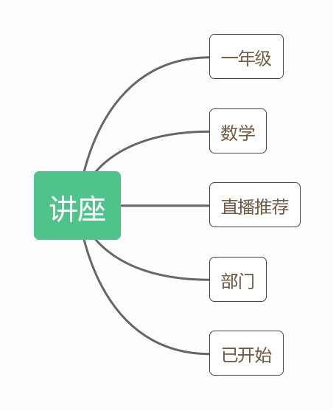
倒排索引
打标签

Slide 9
倒排索引
建立倒排索引
标签 | 讲座id
公开 | 1，2，3，4，5
语文 | 1，2
一年级 | 1，2，3

Slide 10
bitmap
检索：语文、一年级
标签 | 讲座id
公开 | 1，2，3，4，5 | 11111
语文 | 1，2，3 | 11100
一年级 | 2，3 | 01100
位运算 01100

Slide 11
bitmap
Bitmap：定义一个很大的bit数组，每一个代表一个元素
比如：[2,3,5,7],对应的bitmap就是 0110101
节省空间：10^9个数只需要102M内存（10^9/8/1024/1024）
缺点：数据稀疏浪费空间 00000000000000000000……1

Slide 12
升级版Roaring Bitmap
主要思想：把32bit的int划分为高16位和低16位，取高16位找到该数据对应的桶，每个桶都有自己的Container ，然后把剩余的低16位放入该桶中的Container中， Container有三类：
Array Container
Bitmap Container
Run Container

Slide 13
升级版Roaring Bitmap
Array Container
数据结构：short[]
数组始终有序，方便而分查找
数组初始容量为4，最大容量4096
超过最大容量会转化为Bitmap Container
举例，例如0xFFFF0000和0xFFFF0001,高16位相同，放在同一个Container中，在Array中只需要保存0和1

Slide 14
升级版Roaring Bitmap
Bitmap Container
占用内存固定，还需处理剩余的低16位，2^16/8 = 8KB，不管里面是存储1个还是65536个元素，故当Array Container中元素达到4096时，其实际占用内存（4096 * 2 Byte）和一个 Bitmap Container 相同
可根据下标寻址

Slide 15
升级版Roaring Bitmap
Run Container
主要用于存储连续数据，多用于range操作
对连续数字只保存初始数字和后续数量
例如对于[11,12,13,14,15,21,22]会记录为11，4，21，1
最好情况：只存一个数字或者一串连续数字，保存两个short，占用4 Byte
最坏0-65535之间所有的奇数或者偶数需要存储65536个short，占用128KB

Slide 16
升级版Roaring Bitmap
内存占用：
Array Container一直线性增长，达到4096后就比不上Bitmap Container了
Bitmap Container固定为8K
Run Container占用看数据的连续性，最大占用128K

Slide 17
倒排索引
时间怎么处理？

Slide 18
时间检索-类延时队列
性能高
资源消耗少

Slide 19
排序
约束
快速
资源占用
不能随着数据量增长，排序速度明显变慢

Slide 20
并行快速排序+闭包
代码实现
排序方法和比较方法解耦
优点
代码逻辑清晰
灵活组合
通用性强

Slide 21
缓存穿透
缓存失效
约束
获取锁其他线程处于阻塞状态
主线程完成请求后需要通知其他线程
锁释放

Slide 22
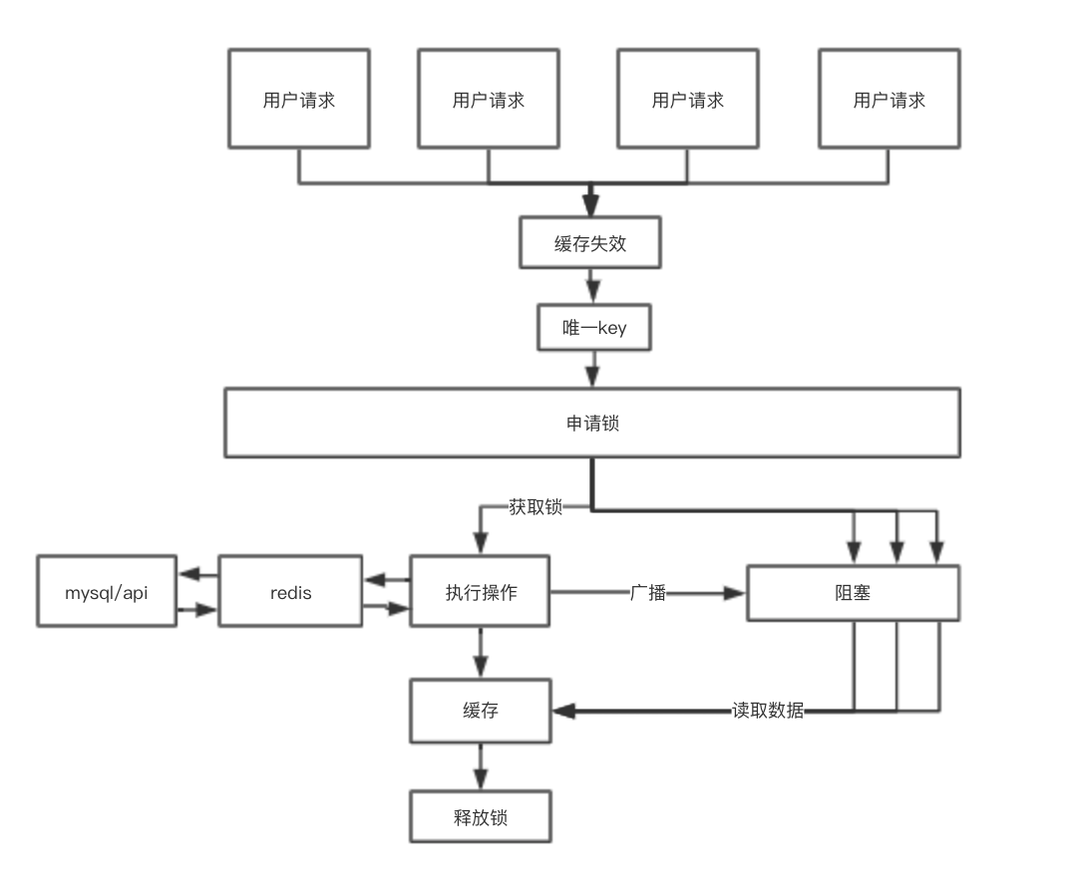
缓存穿透
思路

Slide 23
缓存穿透
代码实现
唯一资源表识
获取锁
阻塞
释放

Slide 24
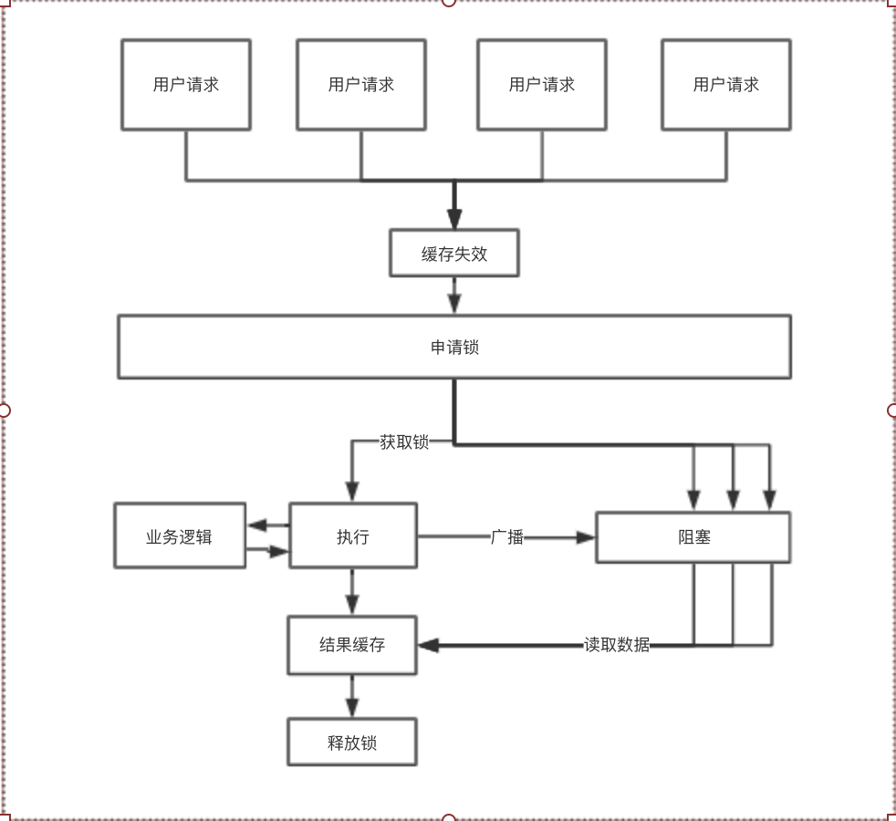
缓存检索结果
大量相同的检所请求
年级
学科

Slide 25
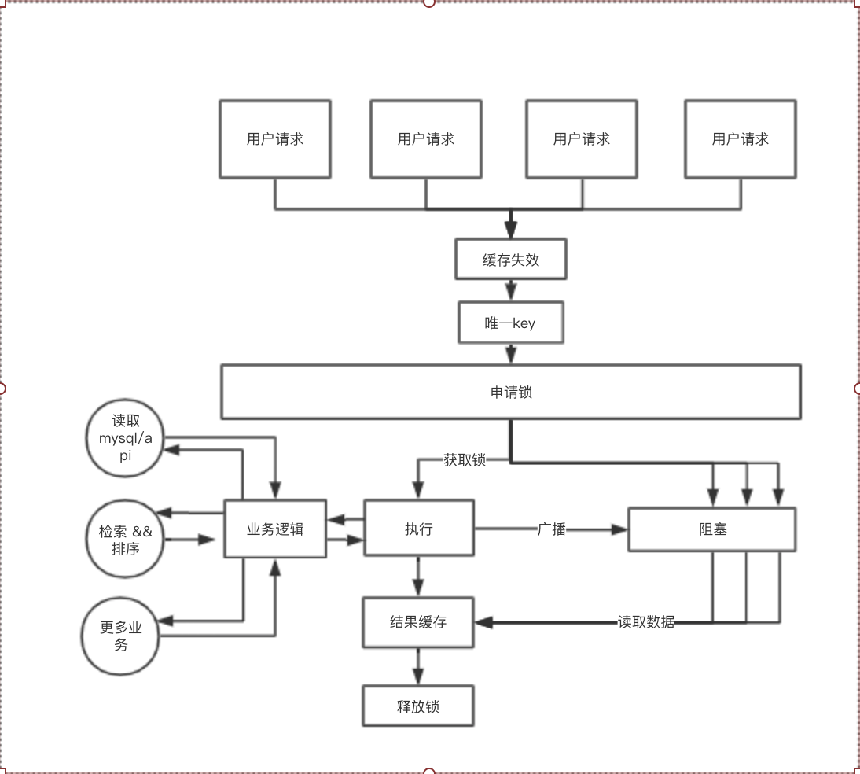
可缓存
不管是什么业务、数据都有可以
不论多少请求就来，实际只会发生一次请求
减少资源请求
效率更高
代码逻辑和缓存逻辑解耦，通用性强

Slide 26
效果
单机1.5w qps
有孚压测
代理机-14w qps
直接压后端-20w qps
9k qps 提升至20w qps

Slide 27
谢谢

